Slide 1

Partnerskap mellom lærere og bibliotekarer
Av Thomas Eri
Førsteamanuensis
OsloMet, 2019
Notes:
Av Thomas Eri, førsteamanuensis i pedagogikk, OsloMet.
Den argentinske forfatteren Jorge Borges skrev i et av sine dikt at han alltid hadde forestilt seg at paradis vil være et slags bibliotek.

Slide 2
Kilde: Vaagan, R., & Enger, G. (2004).
Notes:
Først vil jeg fortelle litt om egne erfaringer som lærer i grunnskolen med å samarbeide med bibliotekarer. På Vahl skole hadde vi Gry Enger som skolebibliotekar. Gry er også skuespiller og glødende opptatt av drama og litteratur. Det var ingenting mine elever gledet seg mer til en litteraturstundene til Gry på skolebiblioteket. Der foregikk det magiske ting, dramatisering og levendegjøring av litterære kulturskatter. Det var ingenting elevene mine var mer skuffet over enn når de fant skolebiblioteket stengt fordi Gry måtte steppe inn som vikar for syke lærere.
Regel nummer 1: skolebibliotekaren er fredet. Skolebibliotekaren skal ikke brukes som vikar for syke lærere.

Slide 3
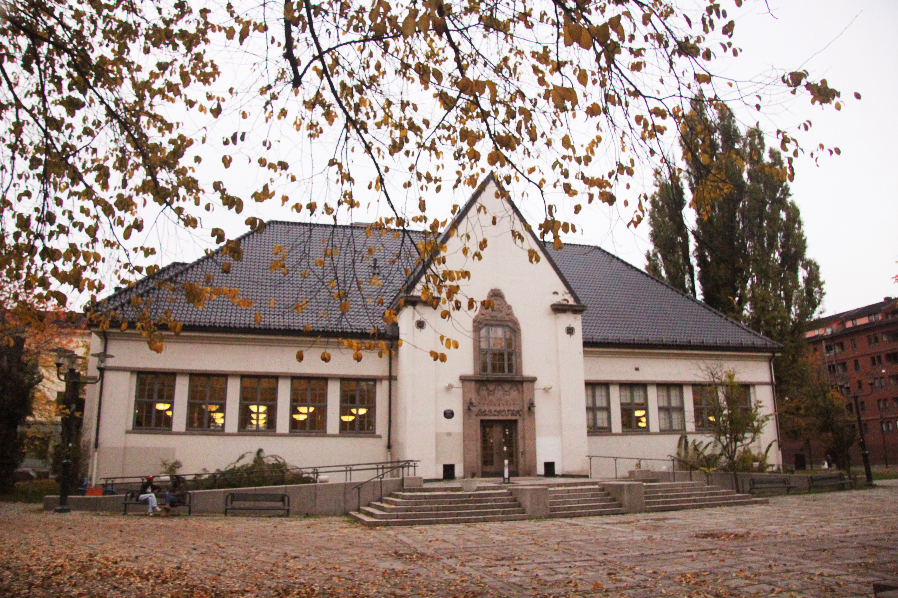
Notes:
På en annen skole jeg jobbet var ikke skolebiblioteket like utviklet. Da ble samarbeid med folkebiblioteket desto viktigere. Barnebibliotekaren på dette sagnomsuste biblioteket i Oslo leste alt av barne- og ungdomslitteratur fortløpene som de ble gitt ut. Hun kom gjerne på skolebesøk. Med seg hadde hun nye utgivelser som hun presenterte for elevene. Men, det mest spennende var når klassen fikk lov til å overnatte i andre etasje på biblioteket. Først så vi på film, så hadde vi putekrig, deretter spiste vi pizza, og om kvelden la ungene seg i soveposen med lommelykt og hver sin bok eller tegneserie.
I vår mål- og resultatstyrte skolehverdag vil noen trolig spørre: Lærte de noe av dette da? I etterkant kunne vi registrere at tre av mine elever som til da ikke hadde brukt biblioteket, begynte å frekventere biblioteket ofte utenom skoletiden. De lånte bøker eller bare hang der, de hadde fått en sosial tilhørighet til biblioteket. Dette var elever som kom fra såkalte bokfattige hjem. Poenget er ikke at alle skal bli litteraturelskere, men alle skal få muligheten til å bli det.
De fleste som jobber i skolen eller i bibliotekene har hørt lignende historier om godt samarbeid mellom lærere og bibliotekarer. Vi vet det finnes, men det er kanskje også noe av problemet. At dette forblir historier om ildsjeler som får det til. Tiden er imidlertid overmoden for at partnerskap kommer inn i opplæringsloven. Forskning i nordiske land og internasjonalt har tydelig dokumentert positive effekter av partnerskap mellom lærere og bibliotekarer: spesielt i forhold til elevenes leseengasjement og leseprestasjoner

Slide 4
Sullivan, A., & Brown, M. (2015). Reading for pleasure and progress in vocabulary and mathematics. British Educational Research Journal
Notes:
Det er ikke vanskelig å finne solide studier som viser sammenheng mellom høyt leseengasjement og kognitiv utvikling. En studie fra Storbritania undersøkte utviklingen til 3583 elever fra de var 7 til 16 år. Studien viser entydig at lystlesing i barndommen og utvikling av vokabular henger sterkt sammen. Den viser også interessant nok sammenheng mellom lystlesing og utvikling av ferdigheter i matematikk. Og ikke nok med det, men lystlesing har større effekt på kognitiv utvikling enn det foreldrenes utdanningsnivå har. Dette samsvarer med flere andre lignende studier, bla. fra PISA-undersøkelsene.

Slide 5
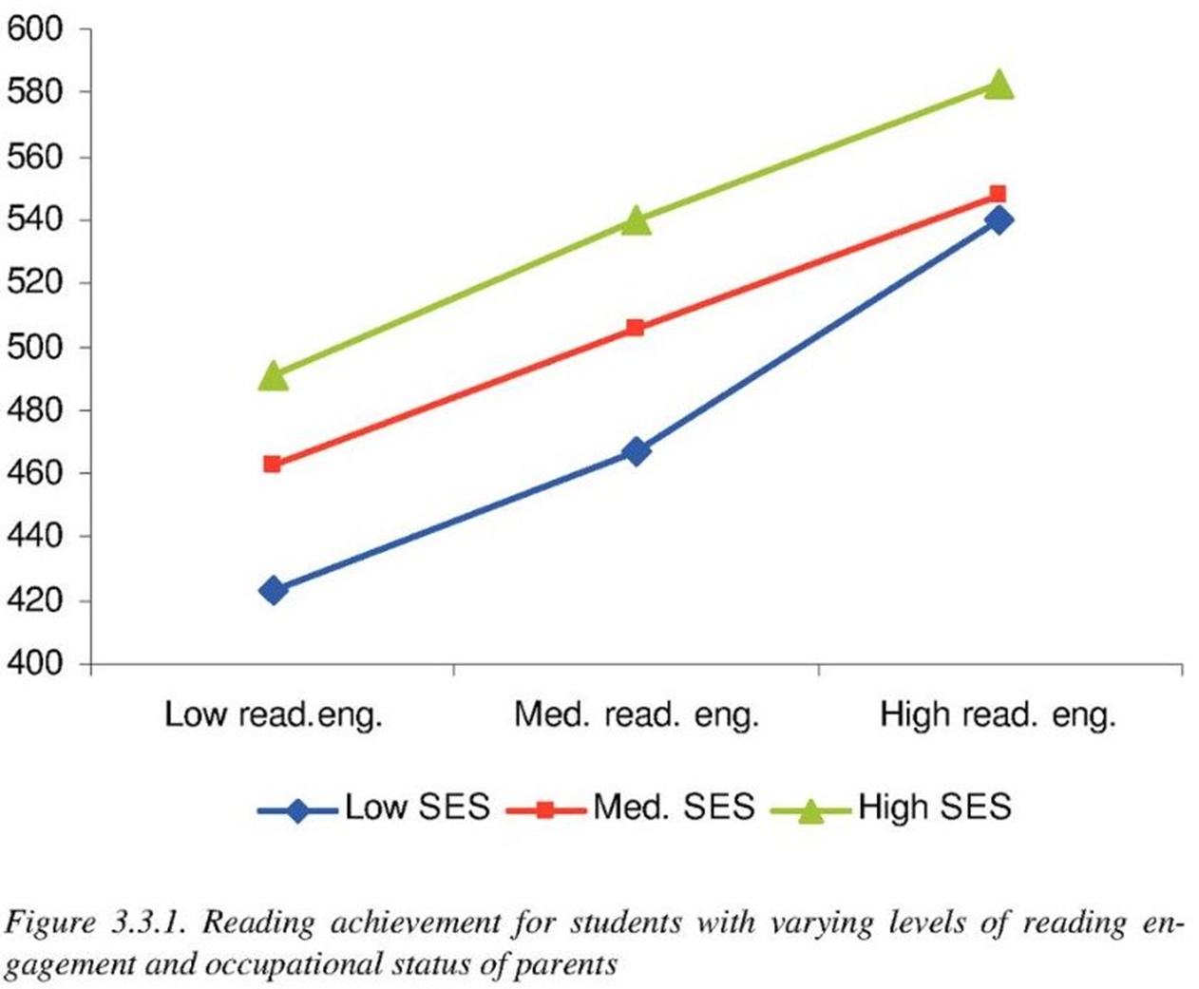
Lystlesing (leseengasjement) er en mer betydningsfull faktor enn sosioøkonomisk status for høy skår på lesetester (PISA)
Kilde: Roe, A., & Taube, K. (2009).
Notes:
Figur 1 viser at sosioøkonomisk status (SES) spiller en langt mindre rolle for elevenes leseprestasjoner enn leseengasjement (read. eng). I figuren er elevene delt inn i tre grupper både når det gjelder sosioøkonomisk status og leselyst. Figuren viser at det er mye større forskjell i leseskår mellom elever med høy og lav grad av leselyst enn mellom elever med høy og lav sosioøkonomisk bakgrunn. Det mest interessante er kanskje at elever fra hjem med lav sosioøkonomisk bakgrunn, men med høy leselyst, gjennomsnittlig skårer bedre enn elever med middels og høy sosioøkonomisk bakgrunn, men med mindre leselyst. En positiv slutning som kan trekkes av dette er at selv om skolen ikke kan endre elevenes sosiale status, er det faktisk mulig å gjøre noe med deres holdninger og engasjement når det gjelder lesing.
Den positive sammenhengen mellom leseengasjement og prestasjoner i lesing er ganske sikkert uttrykk for en gjensidig positiv påvirkning. De som leser mye, får mer lesetrening og blir dermed flinkere til å lese. På samme måte har gode leseferdigheter en positiv effekt på motivasjonen, fordi det er morsommere å gjøre noe en er god til enn å gjøre noe en ikke mestrer. Mangel på inspirasjon eller lesestoff i hjemmet er neppe den eneste forklaringen på at elever ikke leser frivillig. En grunn kan selvsagt være at de sliter med store lesevansker og forbinder lesing med negative opplevelser og følelse av nederlag, men for svært mange handler det nok rett og slett om at det finnes en rekke andre aktiviteter som frister mer, for eksempel gaming, sosiale medier, TV-serier. Unge i dag er innvevd i digital underholdning som hos mange utkonkurreres lesing som fritidsaktivitet, særlig blant gutter. Selv om forskning viser at de som leser mye i fritiden, er bedre lesere enn de som sjelden eller aldri leser, hjelper det selvfølgelig ikke å tvinge noen til å lese. Flere og mer intensive leseprogrammer i skolen øker ikke nødvendigvis leseengasjementet. Derfor er jeg mer opptatt av å diskutere hvilket innhold og hvilke aktiviteter som fremmer leselyst.

Slide 6
Et mangfold av innganger til litteraturen – vi vet ikke på forhånd hva som fenger den enkelte elev
Eventyr og fortellinger
Høytlesing
Samlesing
Lesebrett
Frilesing
Filmer
Leselogg
Tema
Skjønn-litteratur
Bokanmeldelser
Lydbok
Gjenfortelling
Forfatter-besøk
Skriving på wiki
Egne dramatiseringer
Litteratur i kunsten
Skriving og lesing av vers og dikt
Bibliotek, bokprat og lån
Teater-besøk
Kilde: Pihl, J. (2012)
Notes:
Dette er bare et lite utvalg av aktiviteter som går inn under «litteraturbasert undervisning»

Slide 7
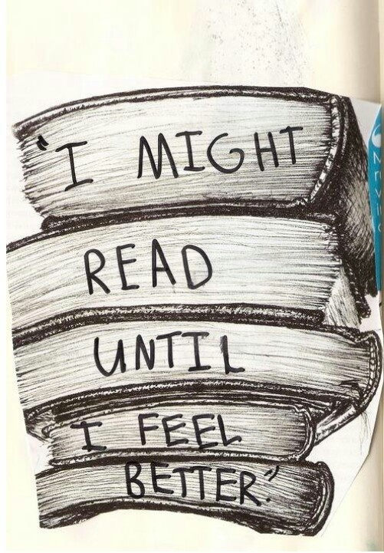

Notes:
Det er mye fokus på barn og unges psykiske helse for tiden. I fagfornyelsen er folkehelse og livsmestring blitt et tverrfaglig tema i skolen og skal gi elevene kompetanse som fremmer god psykisk og fysisk helse. Her vil jeg advare mot å ensidig se på elevene som problemet – vi leser typisk om elever som ikke mestrer skolen, elever som sliter med lesing, særlig gutter da. Det er reelt at mange elever sliter, men kan ikke noen av årsakene ligge utenfor eleven? Hva med systemet? Skolesystemet tar opp i seg samfunnets effektivitetskrav – faster, bigger, more productive er den økonomiske maskinens mantra. Skolens danningsmandat er etter mitt syn skjøvet i bakgrunnen, det mandatet vet dere, nedfelt i formålsparagrafen, mandatet som sier noen om at skolen først og fremst skal bygge opp våre barns kompetanse til å klare seg godt i livet, få tillit til omgivelsene, se mening i tilværelsen og fremtiden, og bidra til fellesskapet.
Aristoteles skrev at litteratur er medisin for sjelen. Jeg tror neppe Aristoteles anså at mål- og resultatstyring var nødvendig for at litteratur skal virke på sjelen. Psykologen Sondre Liverød, bedre kjent som webpsykologen, skriver på sin nettside at mye av det han har lært om menneskets psykologi har han fra skjønnlitteraturen og ikke fra psykologistudiet. Det sier noe om at litteraturen har kraft i seg til å åpne opp vårt indre liv på nye måter og føre til personlig vekst.
Thor Tangerås har skrevet doktorgrad med tittelen «How literature Changed my Life”. Avhandlingen tar for seg litteraturens terapeutiske effekt. I følge denne forskningen er den terapeutiske effekten større når man ikke oppsøker litteraturen for å finne noe bestemt, men man leser en bok, og så åpner det seg opp noe under selve leseprosessen: et møte mellom tekst og leser der noe forandres i deg selv. Når vi leser, har vi med oss hele vår forhistorie og livssituasjon inn i lesingen. Noen ganger kan vi være i en overgangsfase, slik som ungdomstida, noen ganger i dyp krise, og gode tekster vil noen ganger resonnere i oss på et så dypt plan at det preger våre holdninger, verdier og livshorisont.
Biblioterapi er det noe som heter, ikke noe jeg er spesialist på, men det er interessant. Det finnes en spesialbibliotekar som driver lesegrupper blant rusavhengige på Ullevål sykehus. Lesegruppa leser noveller eller romanutdrag høyt, deretter samtaler deltagerne om hvordan de reagerer emosjonelt på teksten. Flere studier som har sett på effekten av lesing av skjønnlitteratur i forhold til depresjon viser at lesing kan ha like stor effekt som behandling hos en terapeut. Det er også studier som viser at lesing av skjønnlitteratur kan bedre evnen til å forstå andre.

Slide 8
Internasjonal forskning på partnerskap mellom lærere og bibliotekarer
Hva vet vi?
Partnerskap mellom lærere og bibliotekarer har positiv effekt på elevenes leseferdigheter og leseengasjement
…men, ikke uten videre
Ulike studier identifiserer ulike barrierer som oppstår når lærere og bibliotekarer skal samarbeide
Kilde: Eri (2018, s.3-18)
Notes:
Ja, ja, det er vel og bra vil vel noen si – særlig de som vil ha valuta for investeringene – skoleeier for eksempel. Lærer elevene mer og bedre av at lærere og skolen samarbeider tett med bibliotekarer i skolebibliotek og folkebibliotek, eller kombinasjonsbibliotek. Partnerskap mellom lærere og bibliotekarer forstås både på profesjonsnivå og på institusjonsnivå

Slide 9
Systemiske motsetninger i utdanningsfeltet
Utdanning som danning vs. Skolen som leverandør av nyttige aktører for fremtidig vekst i økonomien
Individualisme vs. Fellesskap
Teoretisk kunnskap vs. Praktiske ferdigheter
Anerkjennelse av mangfold vs. Behov for et felles sett av verdier og praksiser
Notes:
Systemiske motsetninger har utviklet seg historisk innenfor og mellom institusjoner. Oppstår der det er ulike interesser og motiver for hvordan virksomheten skal utvikles. Ulike verdier skaper spenningsfelt

Slide 10
Systemiske motsetninger påvirker partnerskap mellom bibliotek og skole
Grunnleggende ferdigheter vs Danning
Skolens behov for kontroll av elevenes leseutvikling vs lesing som en frivilling og lystbetont sosial praksis i biblioteket
Bibliotekarenes «frie» demokratiske utdanningsmandat vs press på lærerne om å øke elevenes prestasjoner på standardiserte tester
At leseengasjement og lystlesing er forutsetninger for lese- og skriveferdigheter er en vedtatt sannhet i dag. Hvorfor satses det da ikke mer på partnerskap mellom lærere og bibliotekarer?
Notes:
Lærerprofesjonen er i dag mer ambivalent og står i et spenningsforhold mellom skolen som produsent av konkurransedyktig arbeidskraft og skolens demokratiske mandat der alle elever skal ha mulighet til å utvikle sitt potensiale. Lærere er opptatt av hvert enkelt barns behov, samtidig også satt til å rangere og sortere elever basert på konkurranse mellom dem. Dette går ut over mer langsiktige utdanningsmål som å fostre livslang læring og demokratiske og kritiske samfunnsborgere. I denne situasjonen er det vanskelig for rektorer og lærere å prioritere samarbeid med bibliotekarer fordi gode samarbeidsrelasjoner tar lang tid å utvikle og fruktene av et slikt samarbeid er mer langsiktige.
Det er to literacy-diskurser som konkurrerer her. En diskurs (grunnholdning) som ser på lesing først og fremst som en universell og standardisert grunnleggende ferdighet som gir uttelling i et konkurranseutsatt arbeidsmarked (en teknokratisk diskurs), og en annen diskurs som er mer fokusert på lesing som sosial praksis i ulike kulturelle kontekster, som gir mening i folks tilværelse og som er viktige identitetssøyler for folk (en sosiokulturell diskurs).
I min forskning viser jeg hvordan disse motsetningene kommer til uttrykk på henholdsvis institusjonsnivå gjennom et utviklingsprosjekt der to lærerutdanningsinstitusjoner, et folkebibliotek og to barneskoler deltok. Og på praksisnivå der lærere og en skolebibliotekar jobber sammen for å utvikle en bokafé på skolebiblioteket etter skoletid.

Slide 11
Et historisk perspektiv på fraværet av bibliotekene i leseopplæringa
Vi trenger kulturhistoriske systemanalyser for å forstå den lave statusen partnerskap mellom lærere og bibliotekarer har
To mulige forklaringer på fraværet av bibliotek i det amerikanske utdanningssystemet (Sensenig, 2011)
  Bibliotekene har beveget seg mer mot å støtte «adult literacy» og utvikle seg som demokratisk møteplass. Dette har gått på bekostning av bibliotekenes utdanningsmandat
  Bibliotekenes rolle ble svekket som en konsekvens av kognitive læringsmodellers dominans i skolen
Notes:
Vi kan ikke observere systemiske motsigelser direkte, bare indirekte som konflikter og dilemmaer i praktiske yrkessammenhenger og i ulike utviklingsprosesser. I disse konfliktene og dilemmaene så ligger også kilden til løsninger. Derfor er det så viktig å identifisere systemiske motsetninger for å få til endringer.
Bibliotekene har beveget seg bort fra å støtte barn og unges utvikling av leseengasjement som sin hovedvirksomhet og beveget seg mer mot «adult literacy» og biblioteket som møteplass.
Bibliotekenes rolle ble svekket som en konsekvens av kognitive læringsmodeller der lesing forstås som en individuell prosess som lærere kan kontrollere og modifiserer gjennom pedagogiske intervensjoner. Dette blir da primært skolens oppgave uten «innblanding» fra andre institusjoner.

Slide 12
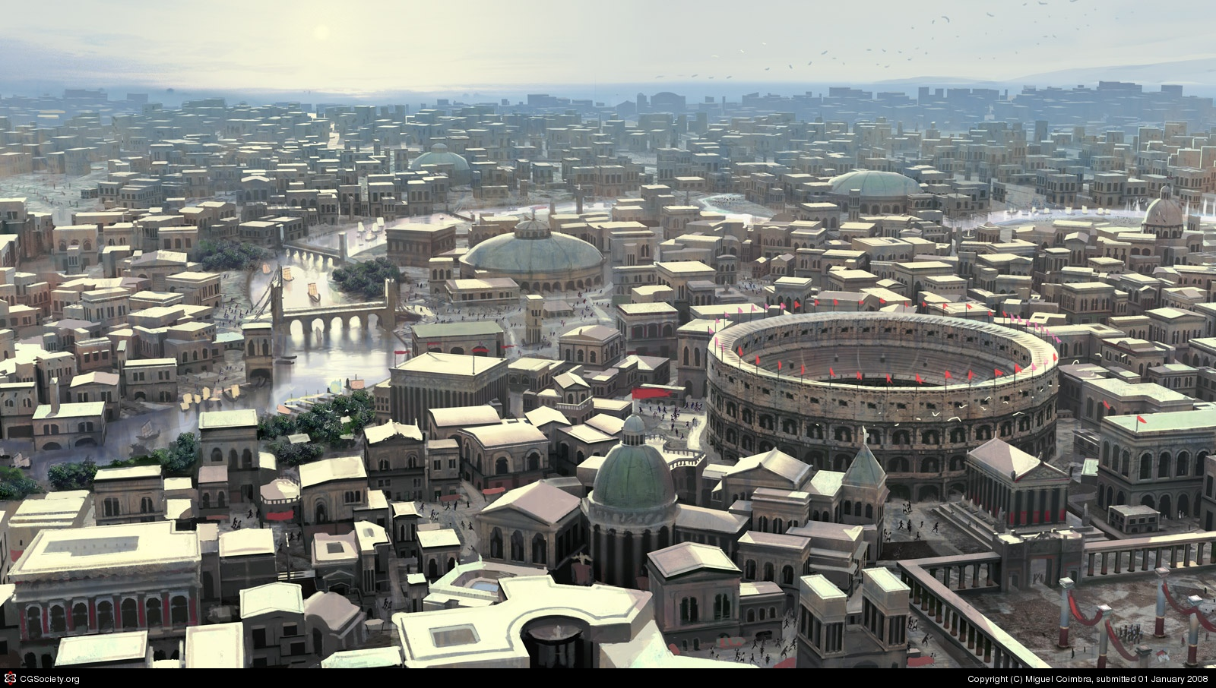
Forutsetninger for utvikling av partnerskap mellom lærere og bibliotekarer
Partnerskap mellom lærere og bibliotekarer og bruk av bibliotek inn i lovverket
Langsiktig perspektiv – avsatte midler over tid

Slide 13
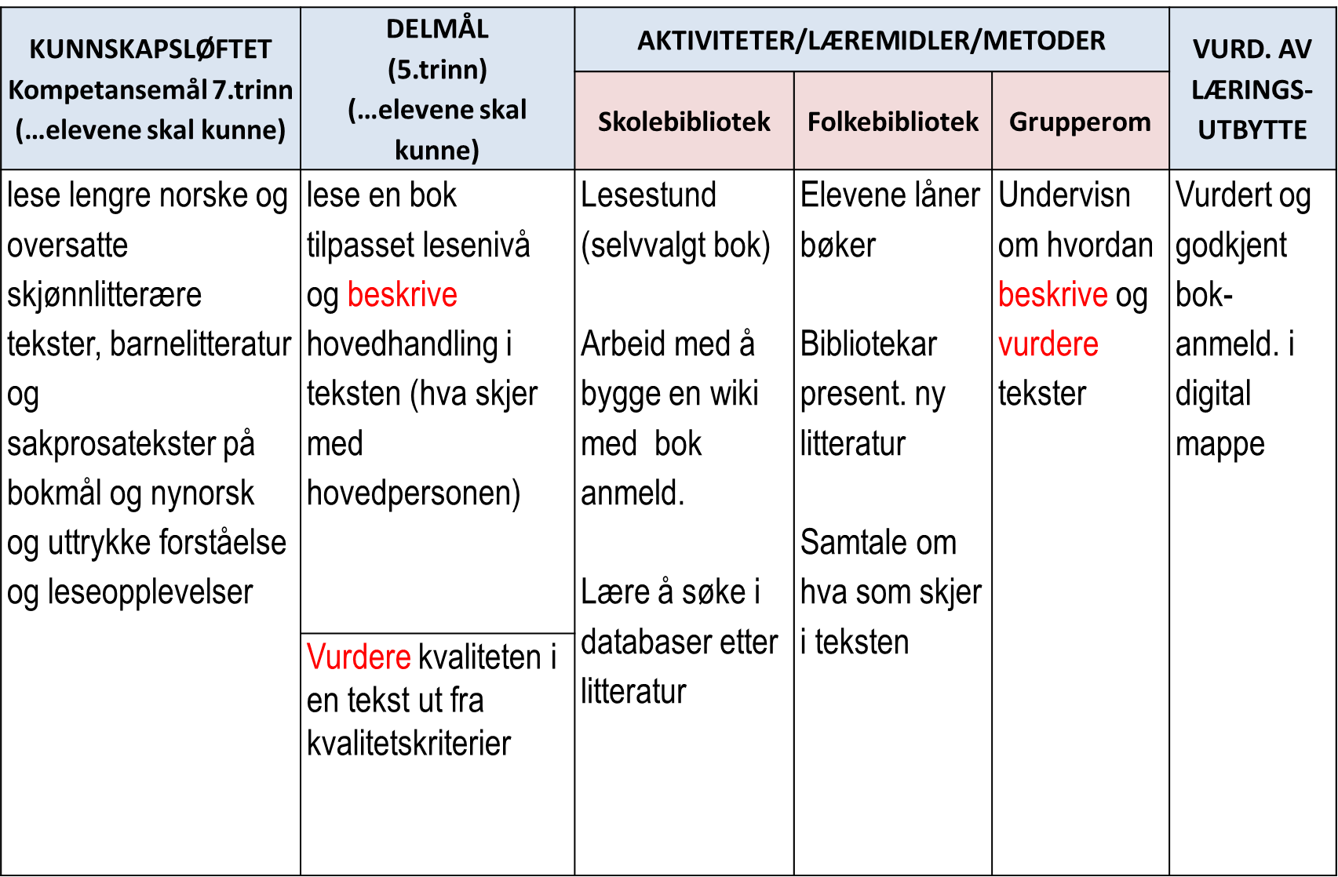
Forutsetninger for utvikling av partnerskap mellom lærere og bibliotekarer
Skolebibliotek og folkebibliotek integrert i skolens planer
Kilde: Eri, T. (2010). Skolebibliotek - samarbeid, planlegging og forankring. I Lesing i skolebiblioteket. ISBN: 978-82-7649-067-1. https://lesesenteret.uis.no/boeker-hefter-og-materiell/boeker-og-hefter/lesing-i-skolebiblioteket-article80074-12686.html

Slide 14

Forutsetninger for utvikling av partnerskap mellom lærere og bibliotekarer
Skole/folke-bibliotekar involvert i planlegging, evaluering, og eventuelt undervisning

Slide 15
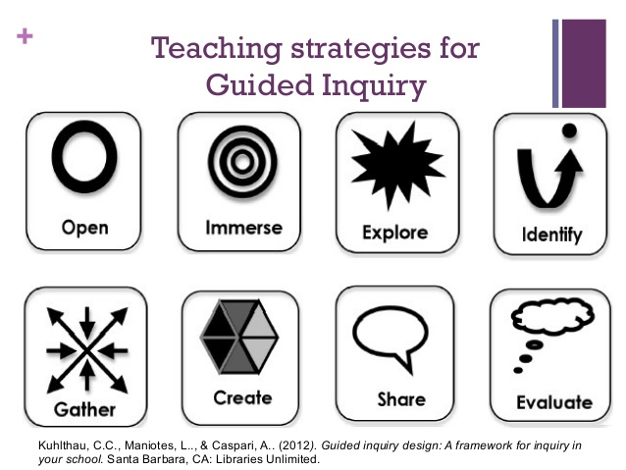
Forutsetninger for utvikling av partnerskap mellom lærere og bibliotekarer
Fast møtetid der lærere og bibliotekarer søker å utvikle felles forståelse for undervisning og aktiviteter i biblioteket
Notes:
I “Guided Inquiry” jobber lærere og bibliotekarer og eventuelt andre profesjoner sammen I team for å utvikle og implementere “utforskende læringsprosesser”. Elevene får muligheten til å utvikle personlig kunnskap gjennom å ta i bruk et rikt kildemateriale i utforskningen av et eller flere tema, hypoteser, eller problem. Stikkord er dybdelæring – forstå komplekse sammenhenger

Slide 16

Forutsetninger for utvikling av partnerskap mellom lærere og bibliotekarer
Bruk av skolebiblioteket som et «annerledes» rom, ikke ensidig som en leverandør av ressurser til aktiviteter i klasserommet
Notes:
Viktig poeng at skolebiblioteket ikke skal bli en forlengelse av klasserommet, men beholde sin egenart – være et annerledes rom for læring.

Slide 17
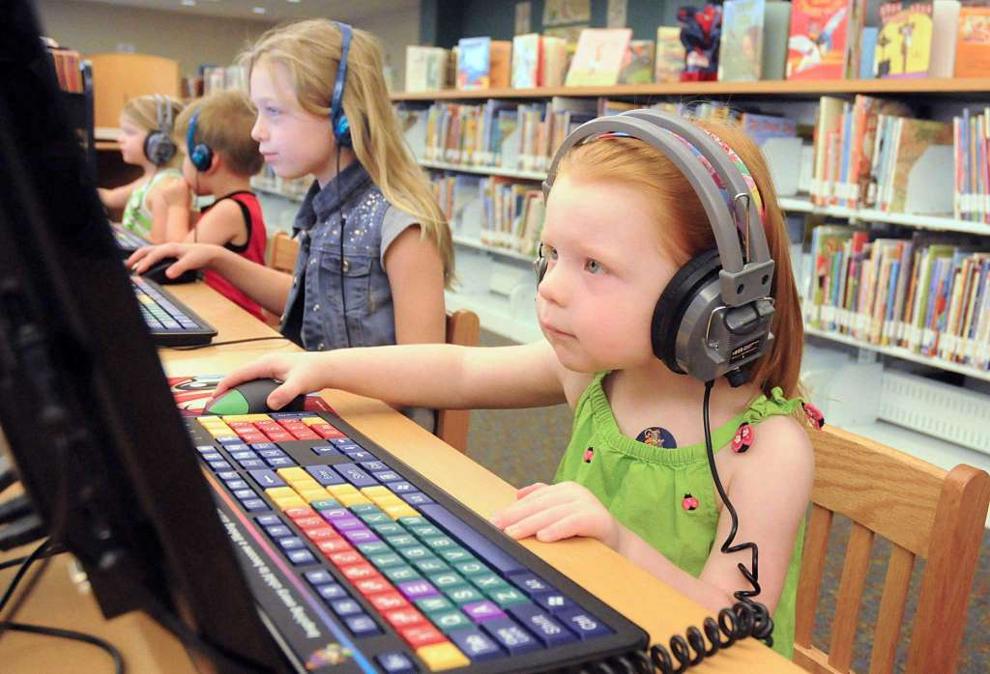
Notes:
Barn lærer avanserte ferdigheter, gjennom prøving og feiling, gjennom å bruke informasjon på nettet, gjennom å imitere andre, gjennom sosial interaksjon med noen som kan noe mer eller noe annet enn oss selv. En lærer kan aldri kontrollere slik læring steg for steg gjennom et standardisert undervisningsopplegg i tid og rom. Vi kan legge til rette for at avanserte former for læring skal skje, men vi kan aldri vite sikkert når barn og unge tar store kognitive sprang fremover. Biblioteket som rom gir muligheter for å utvikle avansert kunnskap og forståelse.

Slide 18
Visjoner for et nasjonalt løft
Partnerskap mellom lærere og bibliotekarer og skole og bibliotek inn i lærerutdanninga, i bibliotekloven og opplæringsloven
Tverrprofesjonelt samarbeid i skolen som svar på sosiale forandringer og komplekse utfordringer i samfunnet
Notes:
Et paradoks: Utdanningsfeltet og bibliotekfeltet utvikles uavhengig av hverandre. Hvorfor, når profesjonene har sammenfallende samfunnsmandat?
--- ansvar for bibliotek ligger under kulturdepartementet.
Raske endringer i samfunnet gjør at lærere møter på nye og uforventede motsigelser og utfordringer i sin praksis. F.eks. prestasjonsgapet mellom elever fra ressurssterke hjem og elever fra hjem med færre ressurser øker, selv om det alltid har vært uttalt at skolen skal virke sosialt utjevnende.
Tverrprofesjonelt samarbeid må læres. Derfor må samarbeid mellom lærere og bibliotekarer begynne i kommende læreres og bibliotekarers utdanning. Gode bibliotek er uunnværlige for studenter i høyere utdanning. De burde også oppfattes som uunnværlige for elever i grunnskolen.
En grunnleggende forutsetning for demokratisk deltagelse og bærekraftige demokratier er en utdannet og informert befolkning. Frivillig lesing og leseengasjement gir grunnlag for demokratisk handlekraft. Bibliotek og skole har sammenfallende samfunnsmandat i forhold til å utvikle dette.

Slide 19

«Departementet mener skolebibliotekene har og fortsatt skal ha en viktig rolle i elevenes opplæring. Skolebibliotek som brukes aktivt i den pedagogiske virksomheten gjør elevene til bedre lesere og bidrar til viktig kunnskap om informasjonshenting og behandling av kilder. Skolebibliotekene kan også benyttes til møter mellom elever på ulike trinn, og mellom elever og foreldre. Skolebibliotekene er en arena der elevene kan lære og være aktive på andre måter enn i tradisjonelle skoletimer» (s. 50).
Notes:
Det er også lyspunkter fra politisk hold

Slide 20
«Departementet mener skolebibliotekene har og fortsatt skal ha en viktig rolle i elevenes opplæring. Skolebibliotek som brukes aktivt i den pedagogiske virksomheten gjør elevene til bedre lesere og bidrar til viktig kunnskap om informasjonshenting og behandling av kilder. Skolebibliotekene kan også benyttes til møter mellom elever på ulike trinn, og mellom elever og foreldre. Skolebibliotekene er en arena der elevene kan lære og være aktive på andre måter enn i tradisjonelle skoletimer» (s. 50).
Notes:
Det er også lyspunkter fra politisk hold

Slide 21
Kilder
Eri, T. (2010). Skolebibliotek - samarbeid, planlegging og forankring. I Lesing i skolebiblioteket. ISBN: 978-82-7649-067-1. https://lesesenteret.uis.no/boeker-hefter-og-materiell/boeker-og-hefter/lesing-i-skolebiblioteket-article80074-12686.html
Eri, T. (2018) PhD-avhandling. Teacher and librarian partnerships in literacy education: Contradictions, Barriers and Opportunities https://www.duo.uio.no/handle/10852/65466
Pihl, J. (2012). Multiplisitet, myndiggjøring, medborgerskap. Inkludering gjennom bruk av biblioteket som læringsarena. Retrieved from Oslo: https://fido.nrk.no/d216bfe185105759a23bd113c48c7d054e1d99875bb020c300e2b81345d6a04c/Sluttrapport%20Multiplisitetsprosjektet.pdf
Roe, A., & Taube, K. (2009). Norwegian and Swedish students’ reading engagement in 2000 and 2006 from a gender perspective. In T. Matti (Ed.), Northern lights on Pisa 2006: differences and similarities in the nordic countries (pp. 133-155). København: Nordic Council of Ministers. doi:10.6027/9789289332460-7-en
Sensenig, V. (2011). Reading first, libraries last: An historical perspective on the absence of libraries in reading education policy. Journal of Education, 191(3), 9-18.
Vaagan, R., & Enger, G. (2004). Developing the multicultural school library: Vahl primary school, Oslo. New Library World, 105.
http://www.webpsykologen.no/artikler/biblioterapi/
http://blogg.deichman.no/litteratur/2015/04/30/kan-en-bok-redde-liv/

